Slide 1

Zookeeper课程讲义（1）
综述
THANK YOU FOR WATCHING
主讲老师Deer：2957339855
课程咨询依娜老师：2470523467

Slide 2

讲师简介
Deer老师，从事软件开发10年，长期从事项目管理工作，精JAVA,J2EE企业级开发，对高并发大型电商网站架构有深入的实战经验，擅长于大数据平台管理与开发，在国防科大创新联合中心负责并管理团队开发多个高并发大数据项目，热爱java技术，也热衷与和伙伴们分享讨论最新的互联网架构的方式、方法。
国防科技大学联合创新研究中心 4 years
技术经理兼架构师
上海蚂蚁金服 5 years
架构师
Deer 品宁

Slide 3

目 录 ONTENTS
C
1
课程总体介绍
2
分布式系统基础知识
3
What & why

Slide 4
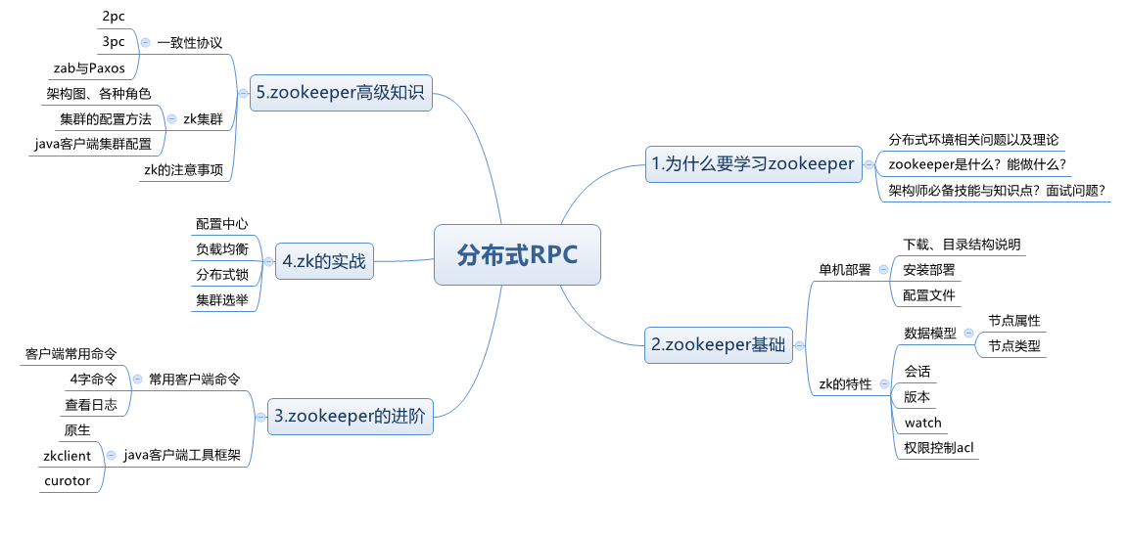
01
Zookeeper课程整体介绍

Slide 5
目 录 ONTENTS
C
1
课程总体介绍
2
分布式系统基础知识
3
What & why
4
It’s importamt

Slide 6


01
分布式系统由来与特点
分布式部署
特点
集中式部署
分布性
对等性
并发性
缺乏全局时钟
故障随时会发生
阿里的去IOE化
H5
APP
PC
H5
APP
PC
分布式系统：一个硬件或软件组件分布在不同的网络计算机上，彼此之间仅仅通过消息传递进行通信和协调的系统

Slide 7
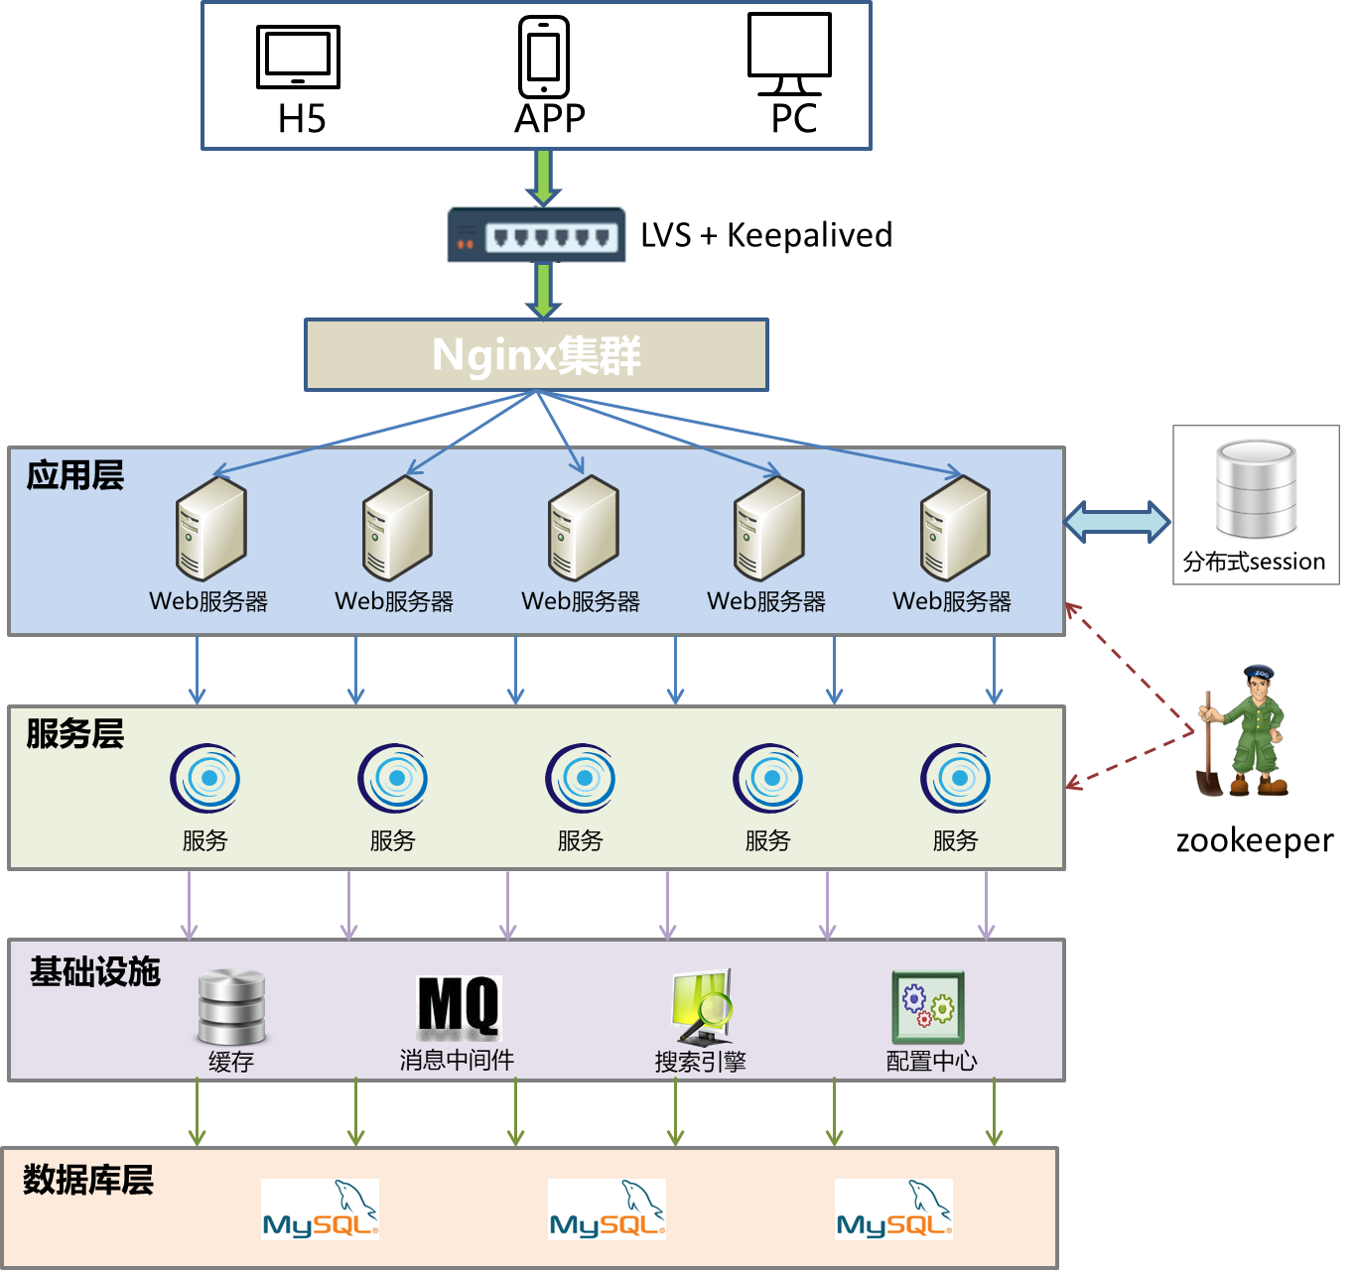
02
大型网站架构图回顾

Slide 8

03
分布式系统协调“方法论”
分布式系统带来的问题
通信异常
网络分区
三态
节点故障

Slide 9
04
分布式系统协调“方法论”
CAP理论
C 一致性：数据在分布式环境下的多个副本之间能否保持一致性，这里的一致性更多是指强一致性；
A 可用性：分布式系统一直处于可用状态，对于请求总是能在有限的时间内返回结果致性；
P 分区容错性：除非整个网络故障，分布式系统在任何网络或者单点故障时，仍能对外提供满足一致性和可用性的服务；

Slide 10
05
分布式系统协调“方法论”
CAP理论：一个分布式系统不可能同时满足一致性、可用性和分区容错性这三个基本需求，最多只能同时满足其中的两项；
序号 | 被抛弃的谁 | 说明
1 | 放弃P （满足AC） | 将数据和服务都放在一个节点上，避免因网络引起的负面影响，充分保证系统的可用性和一致性。但放弃P意味着放弃了系统的可扩展性
2 | 放弃A (满足PC) | 当节点故障或者网络故障时，受到影响的服务需要等待一定的世界，因此在等待时间里，系统无法对外提供正常服务，因此是不可用的；
3 | 放弃C (满足AP) | 系统无法保证数据的实时一致性，但是承诺数据最终会保证一致性。因此存在数据不一致的窗口期，至于窗口期的长短取决于系统的设计
TIPS：架构师的精力往往就花在怎么样根据业务场景在A和C直接寻求平衡；

Slide 11
05
分布式系统协调“方法论”
更多方法论？
BASE理论：即使无法做到强一致性，但分布式系统可以根据自己的业务特点，采用适当的方式来使系统达到最终的一致性；
Basically Avaliable 基本可用：当分布式系统出现不可预见的故障时，允许损失部分可用性，保障系统的“基本可用”；体现在“时间上的损失”和“功能上的损失”；e.g：部分用户双十一高峰期淘宝页面卡顿或降级处理；
Soft state 软状态：允许系统中的数据存在中间状态，既系统的不同节点的数据副本之间的数据同步过程存在延时，并认为这种延时不会影响系统可用性；e.g：12306网站卖火车票，请求会进入排队队列；
Eventually consistent 最终一致性：所有的数据在经过一段时间的数据同步后，最终能够达到一个一致的状态；e.g：理财产品首页充值总金额短时不一致；

Slide 12
05
分布式一致性算法
常见分布式一致性算法：2p，3p，paxos，zab算法；
序号 | 算法 | 说明
1 | 2p/3p | 2p两阶段提交，数据库分布式事务经常使用的一种分布式算法，算法简单，但有出现阻塞，数据再某情况不一致的问题 3p对2p进行了完善，完善了阻塞以及可用性
2 | paxos算法 | 分布式一致性算法，也分两个阶段，遵循少数服从多数的原则，并不需要所有参与者都同意某一协议
3 | zab | 借鉴paxos思路，是zookeeper解决分布式一致性所使用的算法

Slide 13
目 录 ONTENTS
C
1
课程总体介绍
2
分布式系统基础知识
3
What & why

Slide 14
01
Zookeeper简介（what）
ZooKeeper致力于提供一个高性能、高可用，且具备严格的顺序访问控制能力的分布式协调服务，是雅虎公司创建，是Google的Chubby一个开源的实现，也是Hadoop和Hbase的重要组件。
设计目标：
简单的数据结构：共享的树形结构，类似文件系统，存储于内存；
可以构建集群：避免单点故障，3-5台机器就可以组成集群，超过半数正常工作就能对外提供服务；
顺序访问：对于每个读请求，zk会分配一个全局唯一的递增编号，利用这个特性可以实现高级协调服务；
高性能：基于内存操作，服务于非事务请求，适用于读操作为主的业务场景。3台zk集群能达到13w QPS；

Slide 15

02
分布式环境协调和通信到底有什么场景？（why）
数据发布订阅
负载均衡
命名服务
Master选举
集群管理
配置管理
分布式队列
分布式锁
I can do it !

Slide 16

02
为什么要学习zookeeper？（why）
互联网架构师必备技能
高端岗位必考察的知识点
zk面试问题全解析

